Slide 1
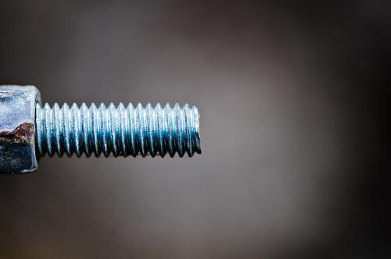
Para facelo sinxelo...
Consellos para crear presentacións multimedia

Slide 2
O primeiro é o primeiro
Antes de empezar deseña en papel o que queres facer.

Slide 3
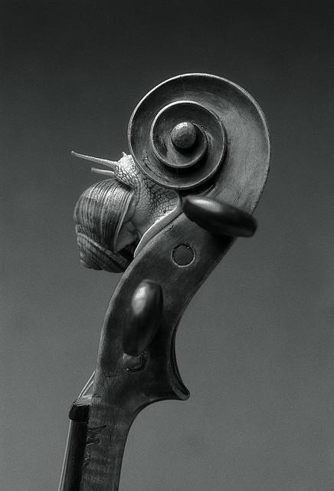
Pouco a pouco
Divide as ideas para que cada diapositiva teña pouco contido

Slide 4
Texto, o xusto...
É preferible ter moitas diapositivas claras que poucas confusas.

Slide 5
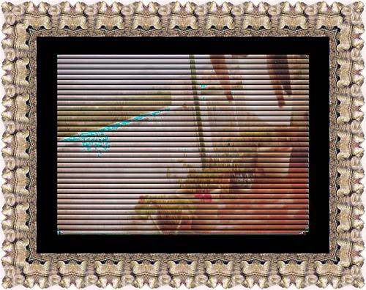
Non abuses das transicións
Efectos e animacións só cando a música e a imaxe sexan protagonistas

Slide 6
Se precisas atención á mensaxe esquece as transicións
Os movementos e efectos poden distraen.

Slide 7
Coida as cores, os tamaños e os contrastes
Fai as diapositivas agradables á vista, a lectura de textos ten que ser doada dende lonxe.

Slide 8
Utiliza a imaxe como apoio
E se ela é a protagonista,
deixa soa...

Slide 9
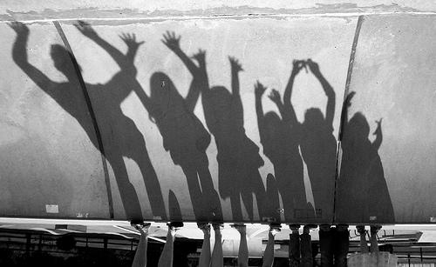

Slide 10
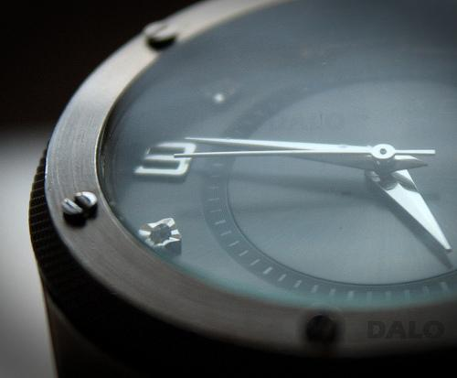
Coida os tempos de cada diapositiva.
Unha imaxe con moita información precisa máis tempo que outra máis simple.

Slide 11
Finalmente, repasa todo antes de presentar o traballo
Intenta mirar poñéndote no sítio dos demais para atopar desaxustes.

Slide 12
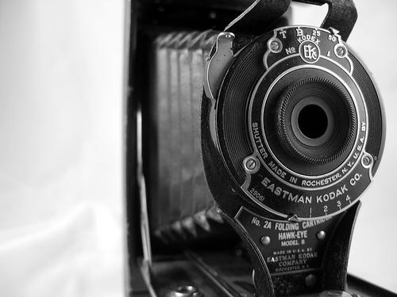
Créditos:
Autores: Xoanca Albarellos e Benxa Salgado
Fotografías:
Diapo.1: EJP Photo (Flickr. CC-by.nc.sa)
Diapo.2: André Mielnik (Flickr. CC-by.nc.sa)
Diapo.3: luuuodiaz (Flickr. CC-by.nc.sa)
Diapo.4: letrerias (Flickr. CC-by.nc.sa)
Diapo.5: a.gonzalvezlopez (Flickr. CC-by.nc.sa)
Diapo.6: viernest (Flickr. CC-by.nc.sa)
Diapo.7: Camdiluv (Flickr. CC-by.nc.sa)
Diapo.8: palm z (Flickr. CC-by.nc)
Diapo.9: Pink Sherbet Photography (Flickr. CC-by)
Diapo.10: Dalo_Pix2 (Flickr. CC-by.nc)
Diapo.11: renata (Flickr. CC-by.nc.sa)
Diapo.12: kevin dooley (Flickr. CC-by)

